Slide 1
ICT podpora komunikace nejen v distančním vzdělávání
Fakulta managementu
Jindřichův Hradec
VŠE Praha
Jiří Jelínek
Lukáš Novotný
DisCo 2010, Plzeň, 25. 06. 2010

Slide 2
Proč ???

Slide 3
Formy elektronické komunikace
Text
Audio
Video (Webová kamera)
Soubory (prezentace)
Komerční i open source řešení

Slide 4
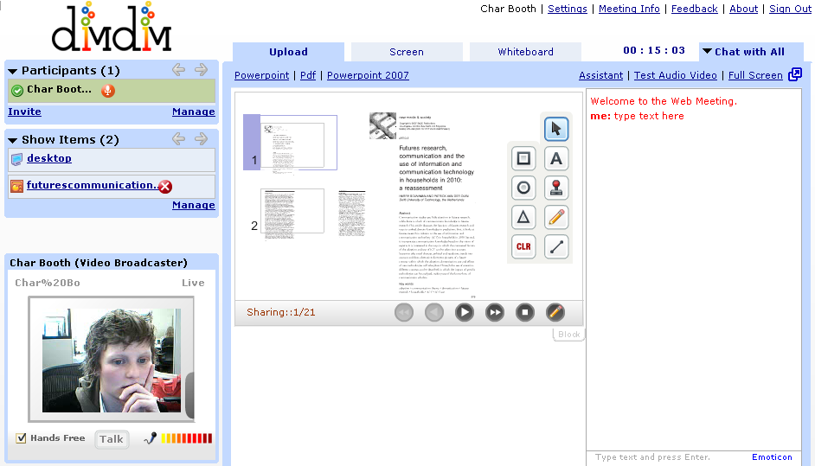
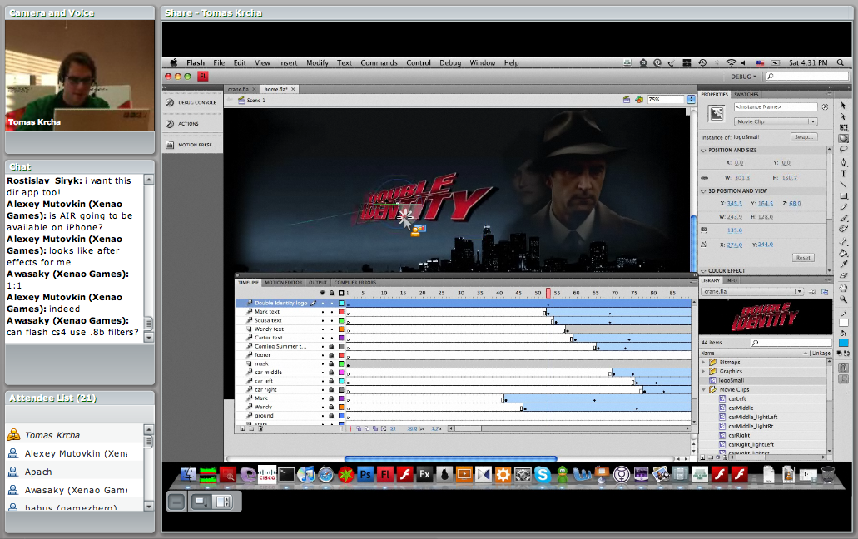
Typy komunikace
Asynchronní
výměnný prostor
LMS (moodle), email, CMS, WiKi, …
Synchronní
IM (Skype, ICQ, MSN …) či VoIP
DimDim, Adobe Connect

Slide 5
Aktuální stav na FM VŠE
Asynchronní komunikace
LMS systém Moodle
Synchronní komunikace
???

Slide 6
Průzkum stavu na FM VŠE
Zaměření především na oblast synchronní komunikace
Osloveni
pedagogové
studenti prezenční formy studia
studenti kombinované formy studia

Slide 7
1 – nejlepší
5 – nejhorší

Slide 8
Pravidelnost používání
online komunikace
Text
Obecně Ve vztahu k FM

Slide 9
Pravidelnost používání
online komunikace
Zvuk
Obecně Ve vztahu k FM

Slide 10
Pravidelnost používání
online komunikace
Video
Obecně Ve vztahu k FM

Slide 12
BigBlueButton (3B)
Princip
místnosti
role
vazba na Moodle
Naše rozšíření
vstupenky
http://bigbluebutton.org

Slide 13
Ukázky 3B
Otevřená místnost pro DisCo
http://flex.fm.vse.cz/go/disco
Administrační rozhraní pro 3B
verze 0.4 beta, správa více serverů
Integrační modul pro Moodle

Slide 14
Shrnutí
Zájem o synchronní ICT
Pro některé formy nutná příprava
Existence dostupných softwarových řešení využitelných ve výuce
BigBlueButton vhodný nástroj pro zajištění synchronní komunikace nejen v kombinované formě studia

Slide 15
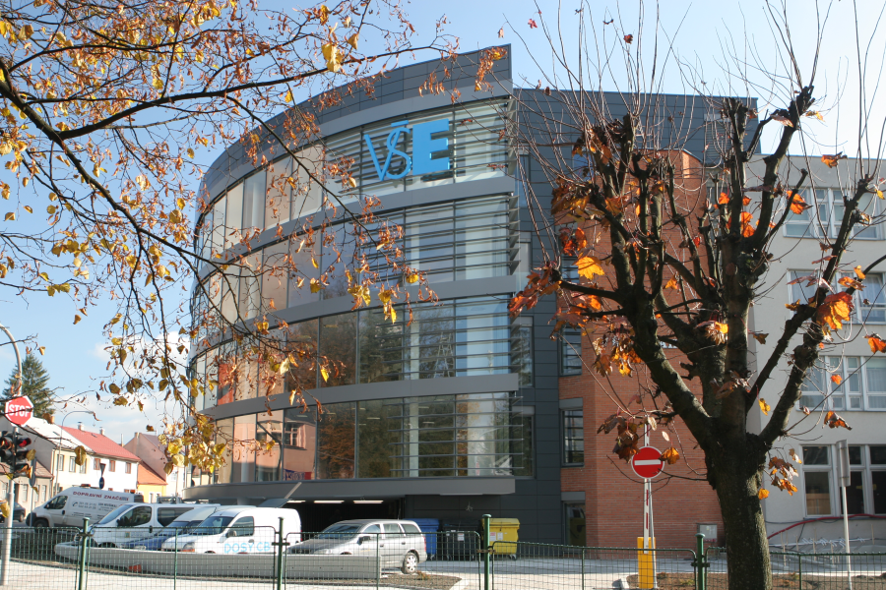
Děkujeme za pozornost

